Slide 1

Python Study17

Slide 2

목차 Table of Contents
1
H-Index
2
올바른 괄호
3
소수찾기

Slide 3

Part 1
H-Index

Slide 4
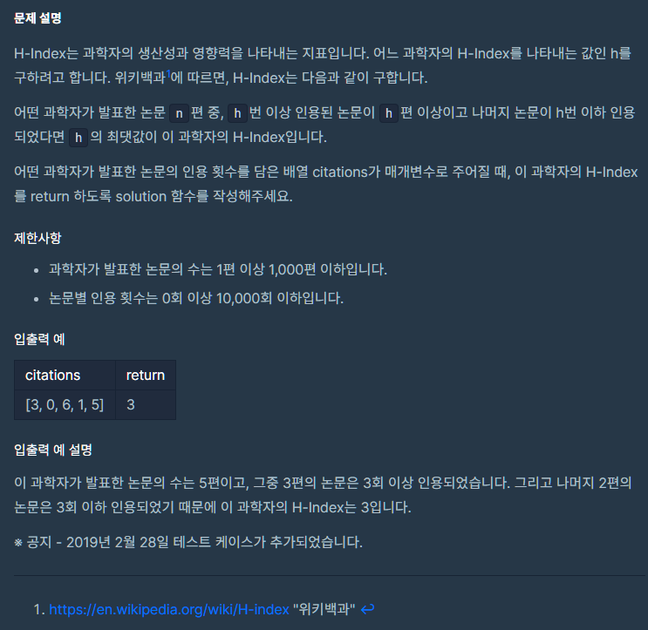
1
H-Index
H-Index
예상 풀이
# 지문에 나와있는 것처럼 H-Index를 구하는 식을 알아야
풀 수 있을 듯 하다.
# 과학자가 발표한 논문 n편, h번 이상 인용된 논문이 h편
이상 나머지 논문이 h번 이하 인용되었다면 h의 최댓값을
찾아라
# 과학자가 발표한 논문의 인용 횟수를 담은 배열
citations(인용)
# n = len(citations), citations가 높을 수록 좋은 논문이다.
# 내림차순으로 정렬 : [6, 5, 3, 1, 0]
# i번째보다 논문이 인용된 수가 크거나 같다면 그것을
기준으로 좋은 논문인지 확인할 수 있다.

Slide 5
1
H-Index
H-Index
나의 풀이 1
def solution(citations):
answer = 0
citations.sort(reverse = True) # 내림차순으로 정렬
for i in range(len(citations)):
if citations[i] >= i:
answer += 1
else:
break
print(citations)
return answer
# 왼쪽과 같이 할 경우 정확성 87.5가 나온다
# 16 문제 중 11번과 16번이 틀렸다.
# 예상 할 수 있는 결과는
# 1. 논문별 인용횟수가 0회 이상인 경우를 계산해야 하나?
# 2. len은 0부터 시작하지만 논문의 개수는 1부터 시작 해야
한다는 것을 생각하지 않음
# 그러면 if citations[i] >= i: -> if citations[i] >= i+1:로
바꾸면 되나?

Slide 6
1
H-Index
H-Index
나의 풀이 2
def solution(citations):
answer = 0
citations.sort(reverse = True) # 내림차순으로 정렬
for i in range(len(citations)):
if citations[i] >= i+1:
answer += 1
else:
break
print(citations)
return answer
# 예상 결과에서 0회 이상인 경우를 해보았으나 문제없이
돌아갔다.
# 하지만 예상 결과 2번으로 테스트 케이스를 삽입 후 진행했다.
# [0, 1, 1] 일 경우 내림차순으로 정렬을 하게 되면
# [1, 1, 0] 이다. 그렇다면 첫 번째로 인용 된 1에서 멈추고
돌았어야 했다.
# 하지만 2번째 까지 갔다.
# 이유는 위에 예상한 결과와 같다.

Slide 7
1
H-Index
H-Index
다른 사람의 풀이
def solution(citations):
citations.sort(reverse=True)
answer = max(map(min, enumerate(citations, start=1)))
return answer
# sort로 정렬해서 가장 큰 값부터 작은 값으로 정렬한후, enumerate로 (index, value)형태로 묶는다.
# 그리고 최댓값(start = 1)부터 각 value에 대해 최솟값 value의 값을 min으로 추출하고,
# 이 추출된 값은 enumerate가 끝나는 citations 리스트의 크기에 해당하는 개수가 나온다.
# 이들을 map으로 묶으면, 한 value의 입장에서 보는 최솟값 value의 집합이 나온다.
# 즉 h값들의 집합이 나온다. H값 중 최대값을 max로 뽑아서 출력하면 된다.

Slide 8
Part 2
올바른 괄호

Slide 9
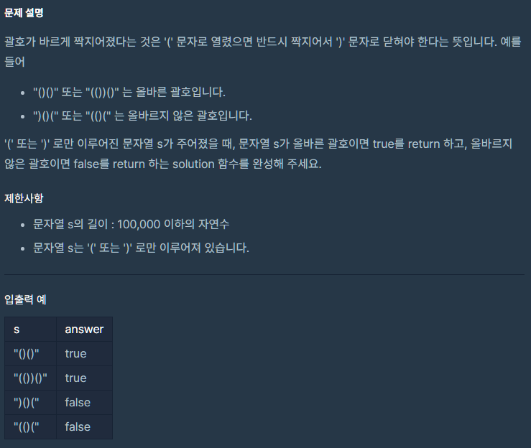
2
올바른 괄호
Correct parentheses
예상 풀이
# 괄호의 개수가 맞는지 판별
# 괄호의 시작이 ( 맞는지 판별
# 괄호의 개수가 같다고 올바른 괄호가 아니다.
# 그럼 스택 형식으로 하나씩 빼서 괄호의 시작과
# 괄호의 방향 등이 맞는지 판별하면 될 것 같다.

Slide 10
2
올바른 괄호
Correct parentheses
나의 풀이 1
def solution(s):
answer = True
if s[0] == ")" :
answer = False
print(s[0])
return answer
# 가장 처음으로 (가 나올 경우 false를 return 해주는 것을 구현
# 1 ~ 3번 TC는 통과함
# 이제 해야 할 것
# 괄호가 정확한지 문자를 하나씩 쪼개서
# 리스트에 넣어서 스택 형식으로 확인 해보면 될 듯???

Slide 11
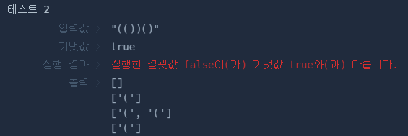
2
올바른 괄호
Correct parentheses
나의 풀이 2
def solution(s):
answer = True
a = []
if s[0] == ')' or s.count('(') != s.count(')') :
return False
for i in s:
if i == '(':
a.append(i)
if i == ')':
a.pop()
if len(a) > 0:
return False
return answer
# )로 시작하거나 (와 )의 개수가 다를 경우 바로 False를 return 한다.
# 문자열 s에서 하나씩 판별해서 (이면 a리스트에 넣어주고
# )이면 a리스트에 넣은 (를 pop해주면 됐다.
# 위와 같이 하면 (가 들어가고 )가 만날 때 짝이 맞아서
# len으로 리스트 a의 길이를 판별 할 경우 0보다 많다면
# 위치가 맞지 않다는 것을 알 수 있을 것 같았다.
# 위의 테스트 2 결과와 같이 (가 하나가 남아있는 경우가 있었다.
# 생각해 볼 수 있는 것은 조건을 다시 지정해야 할 것 같다.

Slide 12
2
올바른 괄호
Correct parentheses
나의 풀이 3
def solution(s):
answer = True
a = []
if s[0] == ')' or s.count('(') != s.count(')’):
return False
for i in s:
if i == '(':
a.append(i)
elif len(a) == 0 :
return False
elif i == ')':
a.pop()
if len(a) > 0:
return False
return answer
if i == ')':
a.pop()
if len(a) > 0:
return False
# 이 부분을 제거했다. For 안에서 돌리면 바로 if len(a)를 실행해버려서
# 마지막 (을 제거하지 못했기 때문이다.
# 그래서 for문을 다 돌고 나서 조건문을 달아서 해결했다.
# 위의 코드를 볼 경우 다소 잡다한 코드가 있다. 조금 더 줄여 보자

Slide 13


2
올바른 괄호
Correct parentheses
나의 풀이 4
def solution(s):
a = []
for i in s:
if i == '(':
a.append(i)
elif len(a) == 0 :
return False
elif i == ')':
a.pop()
if len(a) > 0:
return False
return True
# 나의 풀이 3번보다 많이 간결해 졌다.
# 초반에 count를 이용한 부분은 결국 for문을 돌리게 되면 해결 될 수 있다.
# 하지만 시간을 아낄 수 있을 거라는 생각에 처음에 비교를 했었다.
# 또한, answer를 쓰지 않고 바로 return 값을 True로 해줬다.
# 어차피 False와 True만 사용한다면 조금 더 줄일 수 있을 거라 생각했다.
# 하지만 아래와 같이 효율성 테스트에서 1번은 1초 정도 빨라졌지만
# 테스트 2번에서는 10초 정도 느려진 것을 볼 수 있다. For문을 돌리기 전에
# 조건문으로 값을 내주었기 때문에 나의 풀이 3이 조금 더 빠른 실행 결과를 준 것 같다.
나의 풀이 3 나의 풀이 4

Slide 14
2
올바른 괄호
Correct parentheses
다른 사람의 풀이 1
def is_pair(s):
# 함수를 완성하세요
x = 0
for w in s:
if x < 0:
break
x = x+1 if w=="(" else x-1 if w==")" else x
return x==0
# ternary operator

Slide 15
2
올바른 괄호
Correct parentheses
다른 사람의 풀이 2
def is_pair(s):
st = list()
for c in s:
if c == '(':
st.append(c)
if c == ')':
try:
st.pop()
except IndexError:
return False
return len(st) == 0
# 지난 주와 같이 try except을 사용하여
# 오류가 나올 경우 False를 return 해주는 풀이
# try except를 사용하는 방법도 후에는 많이 쓰게 될 것 같다.

Slide 16
Part 3
소수찾기

Slide 17
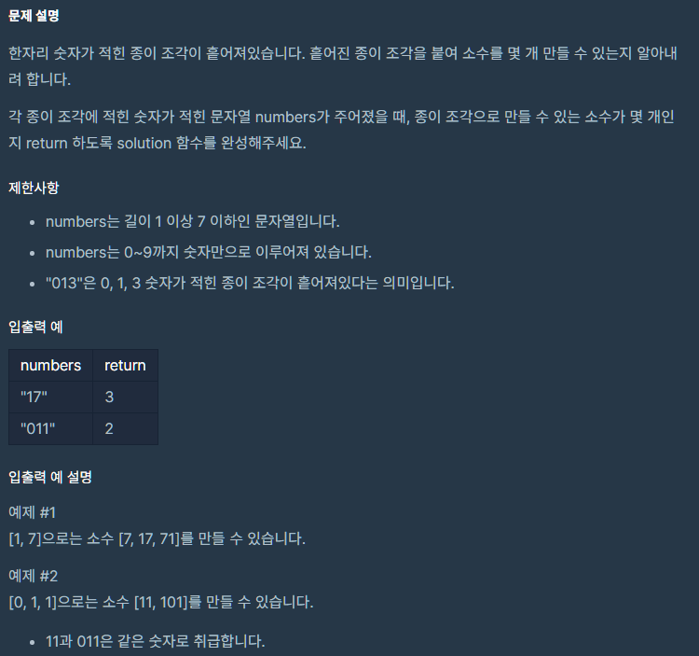
3
소수찾기
Find decimals
예상 풀이
# 소수를 판별하는 함수를 만들어 두고
# 숫자를 조합하면 함수를 호출하여 소수 여부를
# 확인하여 참이면 answer += 1을 해주면 될 것이다.
# 여기서 문제
# 숫자 조합을 어떻게 할 것인가?
# 일반적으로 앞뒤를 판별하면서 하면 쉬울 것 같은데
# 길이가 7정도로 크다.
# 이에 해당하는 함수가 있나?
# 무한루프로 경우의 수를 구현해야 하나?
# 에라토스테네스의 체로 소수는 구별 할 수 있다.

Slide 18
3
소수찾기
Find decimals
나의 풀이 1
def PrimeNumber(n): # 소수를 구하는 식
if n < 2:
return 0
for i in range(2, n):
if n % i == 0:
return 0
return 1
def solution(numbers):
answer = 0
# n_list = [numbers[i] for i in range(len(numbers))]
n_list = []
print(n_list)
return answer
# 소수를 무작위로 구하는 식으로 했다.
# 에라토스테네스의 체를 쓰는게 조금 더 좋을 뻔했다.
# 이제는 경우의 수를 만드는 작업을 해야 하는데
# 막막 하다.!!

Slide 19
3
소수찾기
Find decimals
나의 풀이 2
def PrimeNumber(n):
if n < 2:
return 0
for i in range(2, n):
if n % i == 0:
return 0
return 1
def solution(numbers):
answer = 0
n_list = []
for i in range(len(numbers)):
set(n_list)
n_list.append(numbers[i])
answer += PrimeNumber(int(n_list[i]))
for j in range(len(numbers)):
set(n_list)
n_list.append(numbers[i] + numbers[j])
answer += PrimeNumber(int(n_list[i]))
return answer
# 위와 같이 풀었을 경우 TC 1은 통과를 했다.
# 2중 for문이라 numbers의 길이보다 n_list의 길이가 더 길면 뒤에 값을 판별
# 하지 않는 오류가 발생했다.

Slide 20
3
소수찾기
Find decimals
나의 풀이 3
for i in range(len(numbers)):
n_list.append(numbers[i])
for j in range(len(numbers)):
n_list.append(numbers[i] + numbers[j])
n_list = list(set(n_list))
for k in range(len(n_list)):
answer += PrimeNumber(int(n_list[k]))
return answer
def PrimeNumber(n):
if n < 2:
return 0
for i in range(2, n):
if n % i == 0:
return 0
return 1
def solution(numbers):
answer = 0
n_list = []
# 나의 풀이 2번에서 조금 더 풀어서 해봤는데
# TC 2번이 안되는 이유를 알았다 2중 for 문일 경우 2자리 수 까지 만들어주고
# 3자리 수 부터는 만들어지지 않았다.

Slide 21
3
소수찾기
Find decimals
나의 풀이 4?
from itertools import permutations
def PrimeNumber(n):
if n < 2:
return 0
for i in range(2, n):
if n % i == 0:
return 0
return 1
def solution(numbers):
answer = 0
n_list = []
result = []
for i in range(1, len(numbers)+1):
n_list.extend(permutations(numbers, i))
result = [int(''.join(i)) for i in n_list]
result = list(set(result))
for j in result:
if PrimeNumber(j):
answer += 1
return answer
# itertools 라이브러리의 permutations
# 내장함수를 사용하여 모든 경우의 수를
# 나타내고 중복을 제거하여
# 소수를 판별해주는 방법
# 저번 주 itertools의 사용법을 찾아보고
# 깨닫게 된 함수

Slide 22
3
소수찾기
Find decimals
다른 사람의 풀이 1
def permutations(array, r):
for i in range(len(array)):
if r == 1:
yield [array[i]]
else:
for next in permutations(array[:i] + array[i+1:], r-1):
yield [array[i]] + next
def check(num):
if num == 0 or num == 1:
return 0
for x in range(2, num):
if num % x == 0:
return 0
return 1
def solution(numbers):
answer = set()
for ll in range(1, len(numbers)+1):
for arr in permutations(list(numbers), ll):
tmp = int(''.join(arr))
if check(tmp) == 1:
answer.add(tmp)
return len(answer)
# 이 풀이는 permutations 함수를 직접 만들어서
# 풀이에 참조한 케이스를 가져와 보았다.
# 함수의 구조에 대해서 알 수 있었고
# 함수를 사용하지 못하는 경우에도 저 방법을 사용해서
# 풀면 될 것 같다.

Slide 23
3
소수찾기
Find decimals
다른 사람의 풀이 2
from itertools import permutations
def solution(n):
a = set()
for i in range(len(n)):
a |= set(map(int, map("".join, permutations(list(n), i + 1))))
a -= set(range(0, 2))
for i in range(2, int(max(a) ** 0.5) + 1): # 에라토스테네스의 체
a -= set(range(i * 2, max(a) + 1, i))
return len(a)

Slide 24
참고자료
원소의 순열 및 경우의 수 판별 법
https://yganalyst.github.io/etc/memo_18_itertools/

Slide 25

THANK YOU

